Slide 1

ZADACI ZA VJEŽBANJE

Slide 2
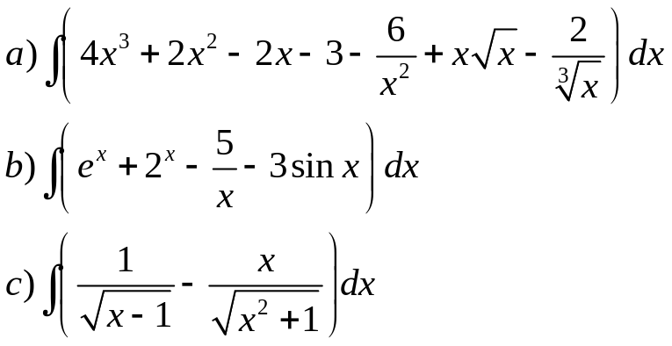
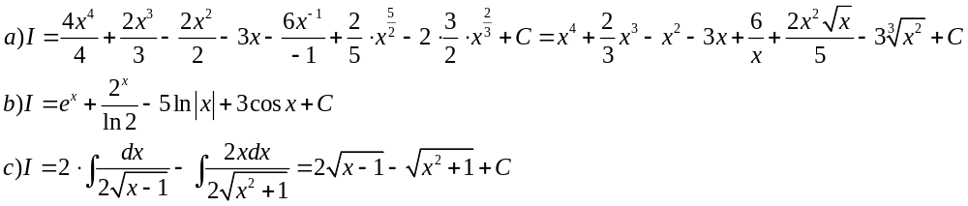
1: Primjenom tabličnih (osnovnih) integrala izračunati slijedeće integrale:
Rješenje: Označimo date integrale sa I

Slide 3
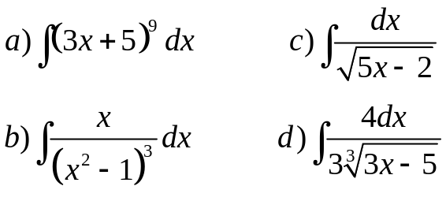
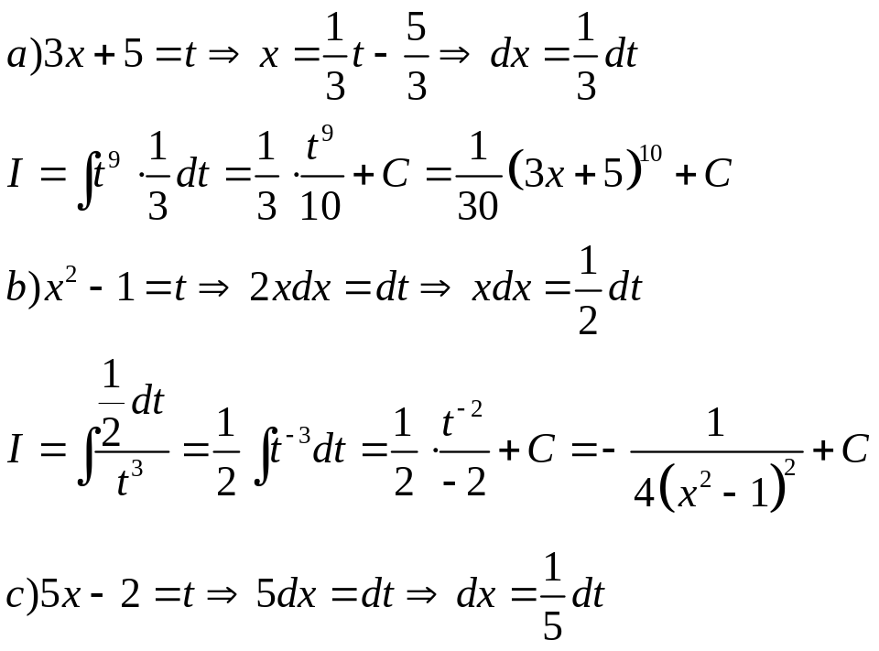
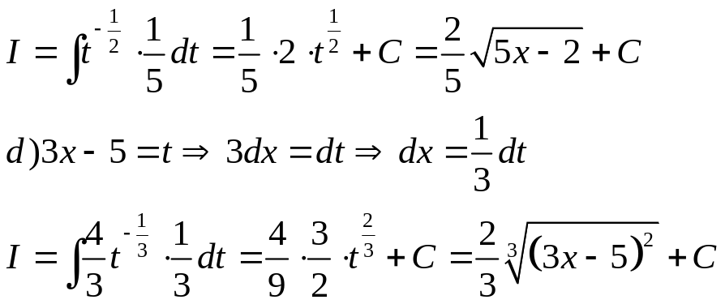
2: Metodom zamjene izračunati slijedeće integrale:
Rješenje:

Slide 4
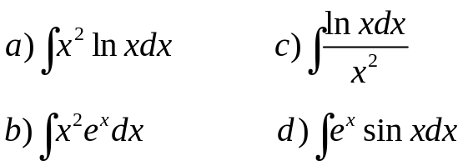
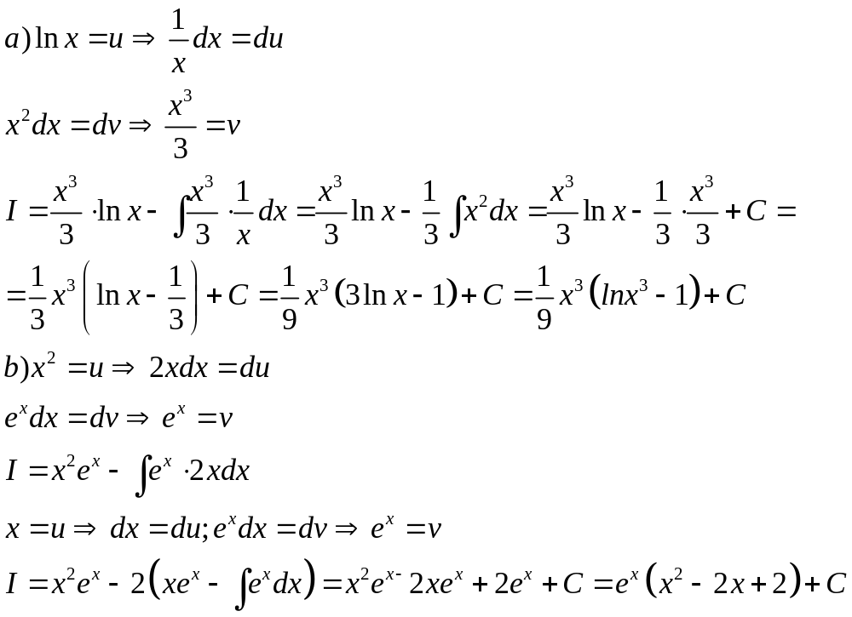
3: Metodom parcijalne integracije izračunati slijedeće integrale:
Rješenje:

Slide 5
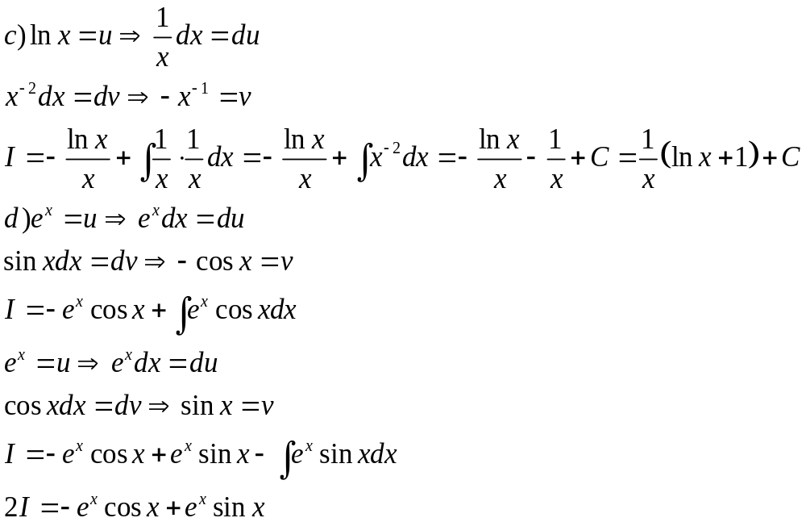
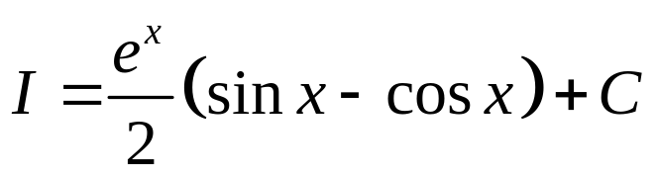
.

Slide 6
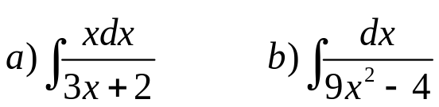
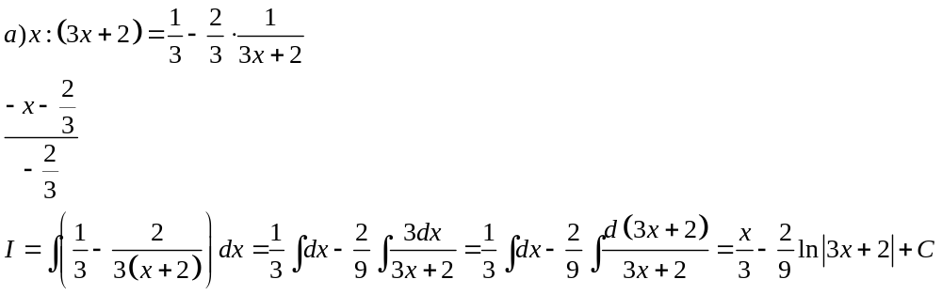
3: Izračunati slijedeće integrale:
Rješenje:

Slide 7
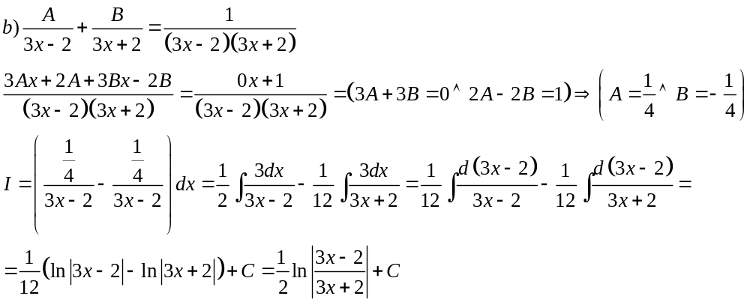
.

Slide 8
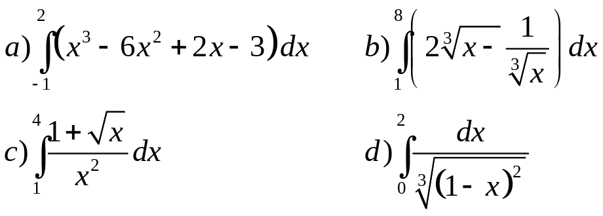
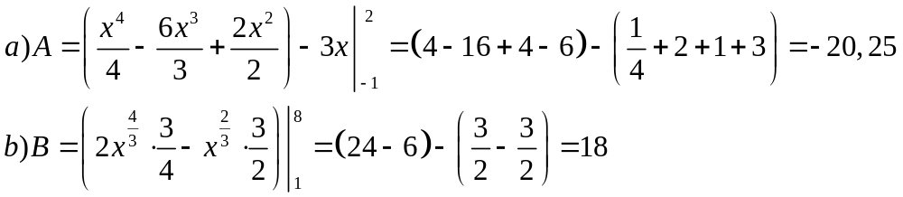
5: Izračunati:
Rješenje:

Slide 9
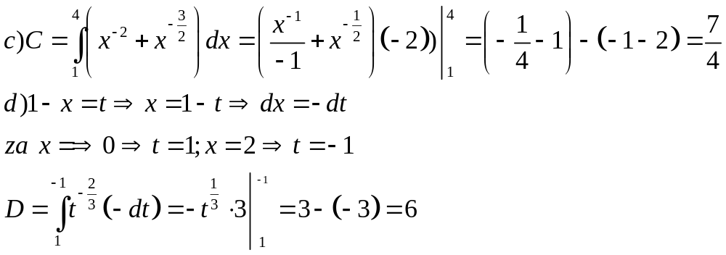
.

Slide 10
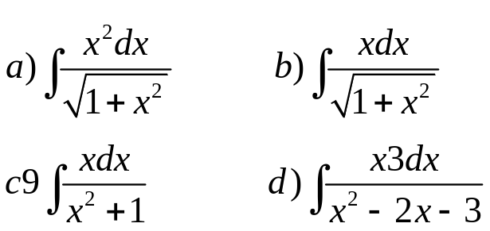
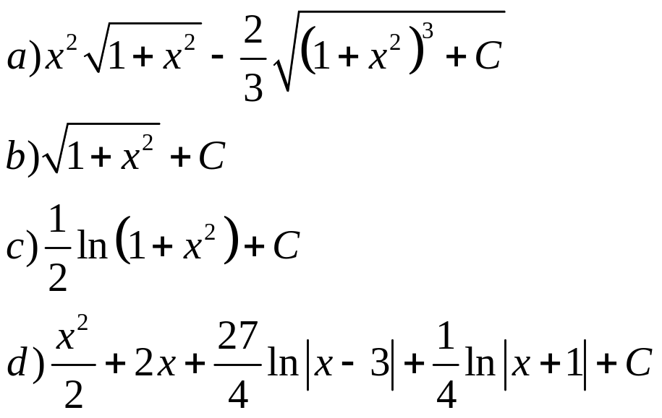
6: Izračunati slijedeće integrale:
Rješenje:

Slide 11
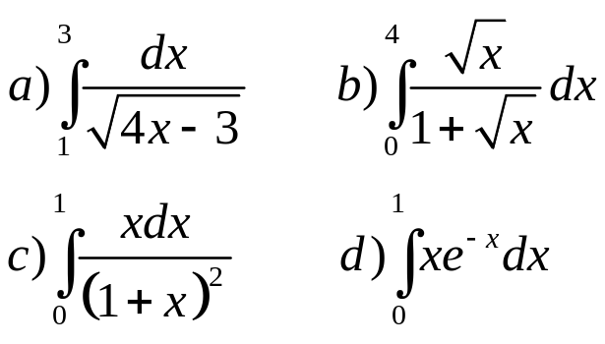
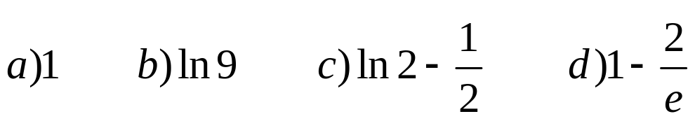
7: Izračunati slijedeće integrale
Rješenje:

